Slide 1
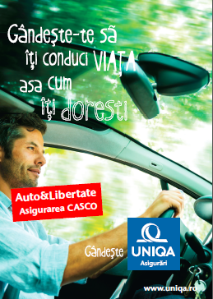
UNIQA Asigurari
CASCO – Auto&Libertate
Noiembrie 2015

Slide 2
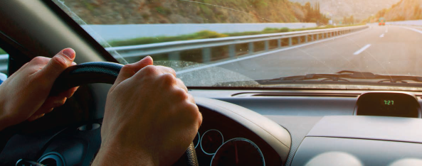
Obiectul asigurarii
Ce asigurăm?
Autovehiculele înmatriculate/ înregistrate definitiv în Romania, detinute de persoane fizice sau juridice, cu domiciliul, resedinta sau sediul în Romania.
Cum asigurăm?
Acordam despăgubiri pentru daunele produse autovehiculului pe drumurile publice, pe drumurile care nu sunt deschise circulației publice, în incinte și în orice alte locuri, atât în timpul deplasării, cât și în timpul staționării autovehiculului asigurat, în funcție de pachetul de riscuri ales.
Unde asigurăm?
Albania, Andorra, Austria, Belgia, Bosnia si Hertegovina, Bulgaria, Cehia, Croatia, Danemarca, Elvetia, Estonia, Finlanda, Franta, Germania, Grecia, Irlanda, Islanda, Italia, Letonia, Liechtenstein, Lituania, Luxemburg, Macedonia, Marea Britanie, Republica Moldova, Monaco, Muntenegru, Norvegia, Olanda, Polonia, Portugalia, Romania, San Marino, Serbia, Slovacia, Slovenia, Spania,
Suedia, Turcia, Ucraina, Ungaria, Vatican.

Slide 3


Structura produs
3 pachete de riscuri (BASIC, DINAMIC si PREMIUM)
9 clauze suplimentare
PREMIUM
Pachetul Dinamic + riscuri suplimentare
Se pot atasa 9 clauze suplimentare
DINAMIC
Pachetul Basic + riscuri suplimentare
Se pot atasa 8 clauze suplimentare
BASIC
Se pot atasa 5 clauze suplimentare

Slide 4
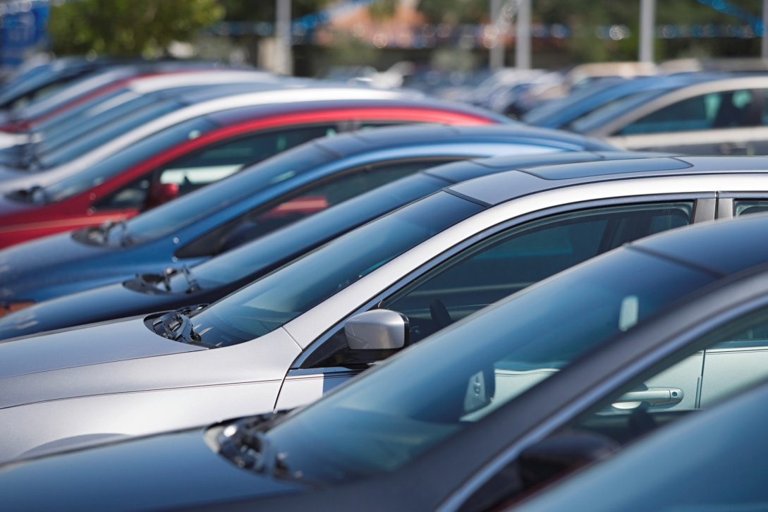
Pachetul BASIC
Conceput sa acopere daunele provocate de evenimente naturale

Slide 5
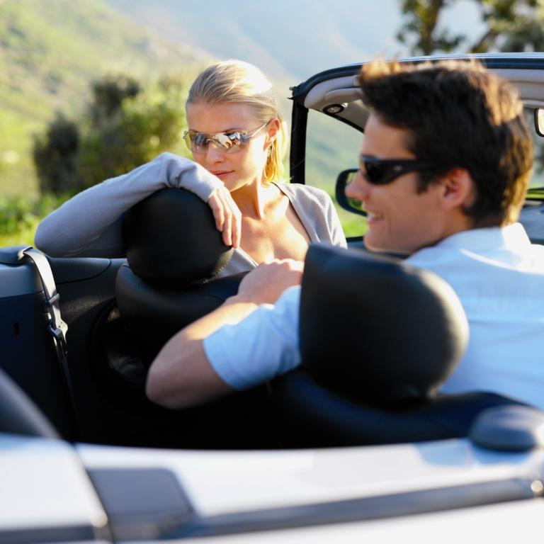
CASCO – Pachetul DINAMIC
Conceput sa acopere daunele provocate de autori cunoscuti, atat in timpul stationarii autovehiculului, cat si in timpul deplasarii

Slide 6

CASCO – Pachetul PREMIUM
Conceput pentru a avea acoperirea completa a autovehiculului, inclusiv acoperirea daunelor provocate de autori necunoscuti.

Slide 7
Principalele riscuri asigurate
Riscuri acoperite | CASCO Basic | CASCO Dinamic | CASCO Premium
Evenimente naturale (inundatie, avalanse, grindina, furtuna, fulger, cutremur, etc) | √ | √ | √
Daune produse in timpul actiunii de salvare | √ | √ | √
Ciocniri, loviri, izbiri (inclusiv coliziuni cu animale) |  | √ | √
Incendiu, explozie |  | √ | √
Avarii produse de caderi de corpuri |  | √ | √
Avarii produse de animale salbatice |  | √ | √
Avarii produse in timpul procesului de salvare facute cu scopul de a salva persoanele imobilizate in vehicul |  | √ | √
Avarii produse in timpul remorcarii sau la incarcare/descarcare |  | √ | √
Avariile datorate masurilor de limitare a pagubelor |  | √ | √
Avarii provocate de inundarea locului unde vehiculul a fost parcat |  | √ | √
Avariile modificarilor constructive si echipamentelor suplimentare daca valoarea acestora este inclusa in suma asigurata |  | √ | √
Avarii ale elementelor vitrate datorate coliziunilor |  | √ | √
Avarii ale jantelor si anvelopelor in timpul coliziunilor |  | √ | √
Avarii ale rotii de rezerva si echipamentelor standart de schimbare a rotii de rezerva |  | √ | √
Costuri aditionale pana la cel mai apropiat service |  | √ | √
Vandalism |  |  | √
Avarii produse de persoane necunoscute |  |  | √
Avarii produse de produsele transportate in timpul transportului |  |  | √
Avarii produse in timpul incarcarii/descarcarii |  |  | √

Slide 8
Clauze suplimentare
Clauze suplimentare | CASCO Basic | CASCO Dinamic | CASCO Premium
Furt | √ | √ | √
Elemente vitrate |  |  | √
Utilizator unic |  | √ | √
Echipament portabil |  | √ | √
Regie proprie | √ | √ | √
Utilaj in lucru |  | √ | √
Acoperire teritoriala | √ | √ | √
Despagubire fara TVA | √ | √ | √
Service partener | √ | √ | √

Slide 9
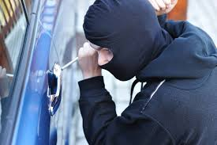
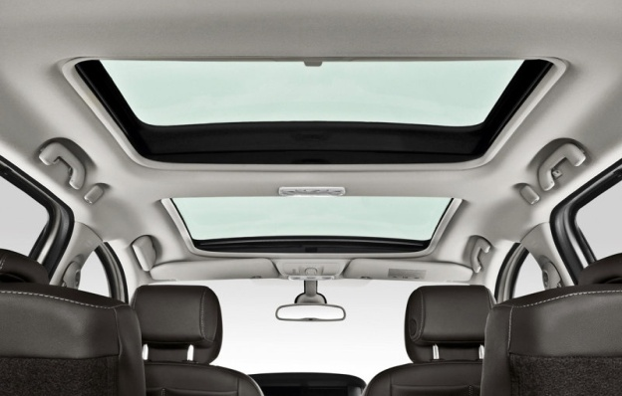
Clauze suplimentare
ASIGURAREA RISCULUI DE FURT
Riscuri acoperite :
Furtul si daunele produse ca urmare a furtului sau a tentativei de furt;
Furtul sau avarierea ca o consecinta a furtului sau tentativei de furt;
Furtul comis prin jaf sau tâlhărie;
Pierderea sau furtul cheilor, dar fără înlocuirea sistemului electronic care este in legătură cu sistemul de închidere al autovehiculului, atunci când acest lucru este posibil din punct de vedere tehnic;
ELEMENTE VITRATE
Pagubele produse numai elementelor vitrate, chiar daca nu au fost
avariate si alte elemente ale autovehiculului in acelasi eveniment.

Slide 10
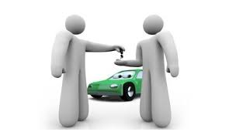
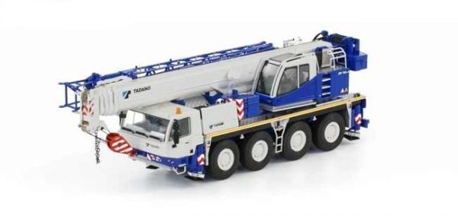
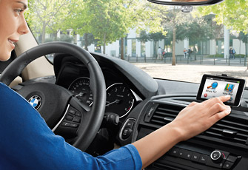
Clauze suplimentare
UTILIZATOR UNIC
Daca asiguratul este unicul utilizator al autovehiculului acesta va fi
bonificat cu o reducere a primei de asigurare.
UTILAJ IN LUCRU
Pagubele produse autovehiculului asigurat ca urmare a utilizării acestuia ca utilaj sau instalaţie de lucru, în conformitate cu destinaţia lui specială.
ECHIPAMENT PORTABIL
Sunt acoperite daunele produse echipamentelor portabile (echipamente GPS, DVD-uri) pentru riscurile de ciocniri, izbiri, loviri, doar daca avariile au rezultat ca urmare a unor evenimente ce au afectat si alte elemente exterioare ale corpulului autovehiculului.

Slide 11

Clauze suplimentare
REGIE PROPRIE
In caz de dauna Asiguratul este de acord ca :
Devizul de reparatii sa fie agreat cu Asiguratorul;
Plata despăgubirii sa se efectueze doar către acesta.
SERVICE PARTENER
Daca asiguratul alege aceasta clauza, va beneficia de o reducere de prima, acceptand ca in cazul producerii unui eveniment asigurat, autovehiculul sa fie reparat doar intr-un service partener UNIQA Asigurari.
ACOPERIRE TERITORIALA
Daca asiguratul alege aceasta clauza, poate beneficia de o reducere de prima, prin restrangerea acoperirii doar pe teritoriul Romaniei.
DESPAGUBIRE FARA TVA
In cazul producerii unui eveniment asigurat, din cuantumul despăgubirii cuvenite Asiguratului, se va scădea valoarea TVA-ului. Aceasta Clauza este aplicabila Persoanelor Juridice.

Slide 12




Avantajele asigurării Casco Auto&Libertate
Produs modular;
Adaptarea ofertei financiare în raport cu necesitățile și posibilitățile financiare ale clienților;
Servicii de calitate:
Decontarea directa in reteaua de service-uri partenere (peste 500 de service-uri)
Instrumentarea electronica a dosarului de dauna
Centre de constatare proprii
Un nou concept de remodelare a riscurilor, clauze suplimentare;
Autovehiculul poate fi condus de către alte persoane;
Pachet de asistență rutieră oferit GRATUIT
CALL-CENTER – 0374.400.400

Slide 13

Pachetul de asistenta rutiera
Conditii de eligibilitate pentru pachetul de asistenta rutiera:
masa maxima autorizata: pana la 3500 kg
numar de locuri: maxim 9 locuri.
Excluderi:
autovehicule cu masa maxima autorizată mai mare de 3.500 kg şi/sau mai mult de 9 locuri, respectiv motocicluri, ATV-uri, scutere, mopede ;
autovehicule folosite pentru curierat sau transport de persoane contra unei taxe, ca de exemplu : taxi, maxi-taxi, închiriere (rent-a-car), şcoli de soferi etc;

Slide 14
Pachetul de asistenta rutiera
Riscuri acoperite:
Depanare la faţa locului în cazul unor defecţiuni minore ce pot fi remediate în termen de 60 de minute.
Tractare la cel mai apropiat service sau la domiciliul clientului în limita a 200 EUR/eveniment, dacă repararea autovehiculului/remedierea defecţiunii nu este posibilă la locul producerii evenimentului;
Depozitarea autovehiculului pentru perioada în care unitatea service se află în afara programului de lucru în limita a 50 EUR/eveniment, într-un loc special amenajat;
Transmiterea de către APRIL a două mesaje telefonice către rude sau alte persoane indicate, la solicitarea Asiguratului.

Slide 15
Pachetul de asistenta rutiera
Riscuri acoperite:
Două nopţi de cazare pentru sofer şi pasageri în limita sumei de 60 EUR/noapte/persoană/eveniment pentru evenimentele petrecute în afara României, respectiv 40 EUR/noapte/persoană/eveniment pentru evenimentele petrecute pe teritoriul României.
Transportul şoferului şi al pasagerilor către destinaţia iniţiala sau înapoi la domiciliu în limita sumei de 500 EUR/eveniment, maxim 9 persoane, dar nu mai mult de numărul de locuri înscris în certificatul de înmatriculare/cartea de identitate a autovehiculului;
Transportul unei persoane pentru recuperarea autovehiculului când reparaţia a fost finalizată, în limita sumei de 200 EUR/eveniment.

Slide 16

Mult succes in vanzarea produsului!

